Slide 1
Modul Ressourcen (RES)
Modell: Soll/Ist-Auswertung nach Projekten, Mitarbeitern und Zeitraum (3-D)
Modell
Berichte
Attribute
Mitarbeiter
Bereich
Abteilung
Projekte (+Attribute)
als f(Zeitbereich
und Mitarbeiter)
P(s.a. EPS-IPS9)
Projekttypen
Projekte_{1-n}
Projekte_{1-m}
Projekte
Zeitbereich (+Attribute)
als f(Mitarbeitern
und Projekten)
Zeitbereich
Attribute
MA (+Attribute)
als f(Zeitbereich
und Projekten)
MA (s.a. MPS-IPS/)
Bereich
Abteilung
Qualifikation
Projekte
MA_{1-n}
MA_{1-m}
MA
Aufgabenstellung HSE/HWW: Es wird ein Mitarbeiter mit besonderer Qualifikation
z.B. MSR-Fachmann gesucht, wer ist stundenmäßig noch nicht ausgelastet?

Slide 2
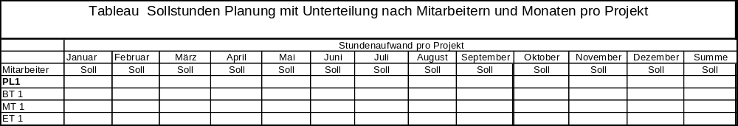
Modul Ressourcen (RES)
Eingabetableau pro Projekt; Sollstunden als f(Mitarbeitern und Zeitraum)
1. Honorar/Stundensatz = Stundenbudget/Projekt
2. Festlegung Qualifikation und Anzahl PL/MA
3. Verteilung Stundenbudget auf PL/MA und Laufzeit in Monaten

Slide 3
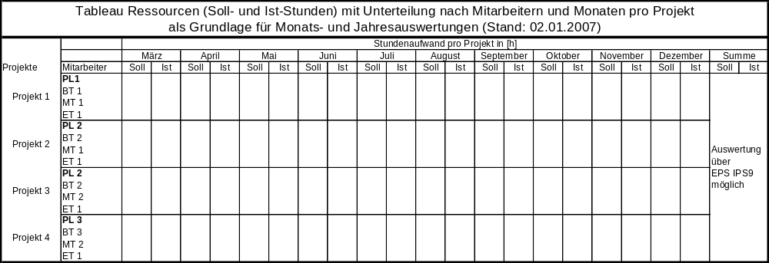
Modul Ressourcen (RES)
Soll/Ist-Auswertung nach Projekten, Mitarbeitern und Zeitraum (3-D)

